Slide 1
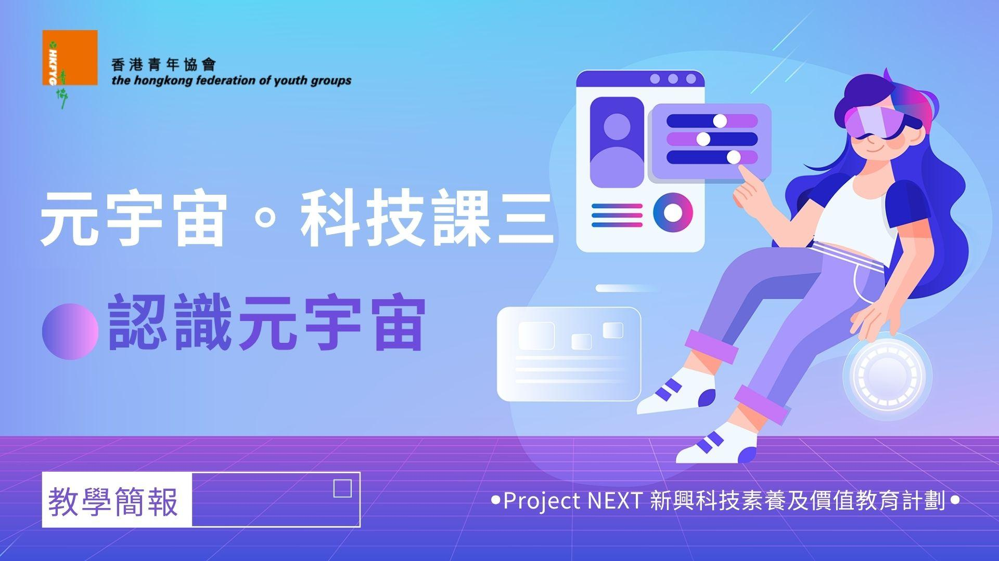

Slide 2



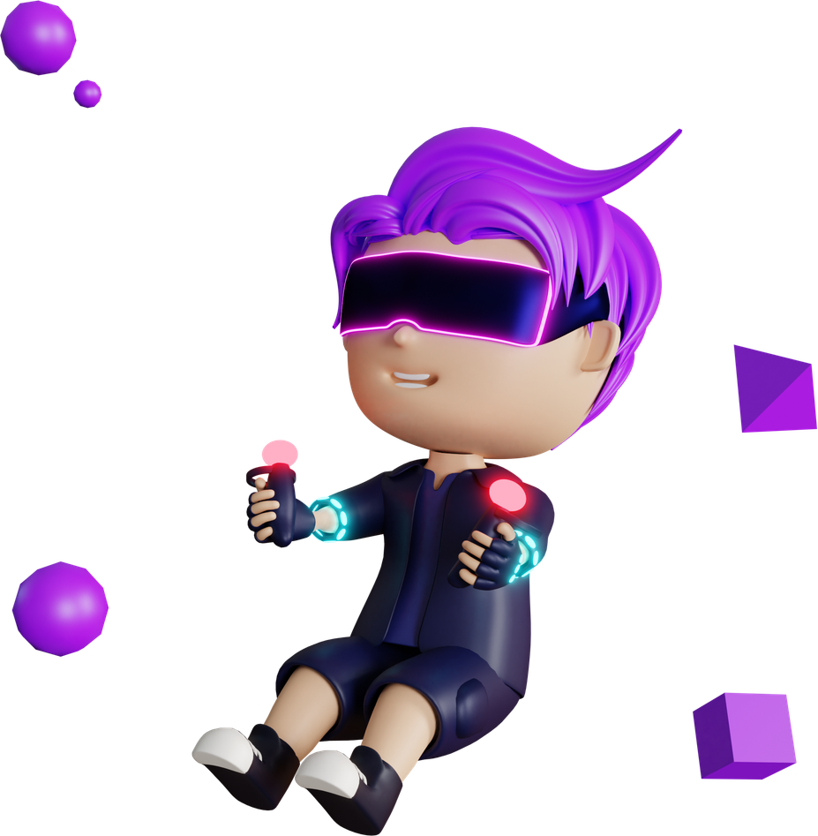


目標
認識元宇宙核心概念
包括虛擬實境（VR）
  和擴增實境（AR）
了解元宇宙及虛擬實境帶來的機遇和挑戰

Slide 3




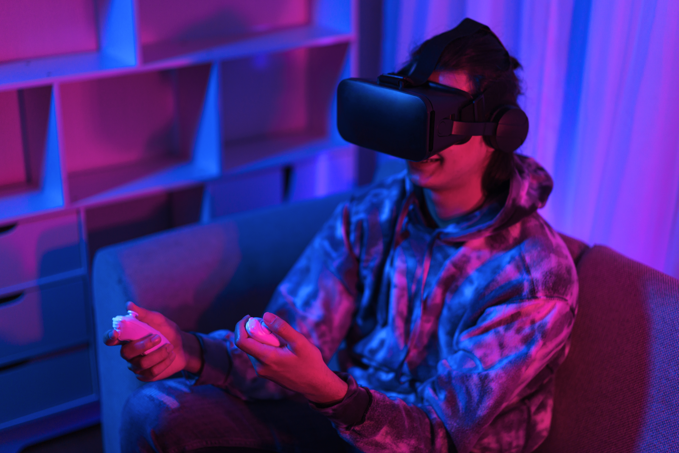
課堂流程
01
簡介：元宇宙是甚麼
元宇宙的功用：
擴增實境(AR)及虛擬實境(VR)
02
03
體驗活動：虛擬漫步
04
課後小測驗：Kahoot
05
總結

Slide 4
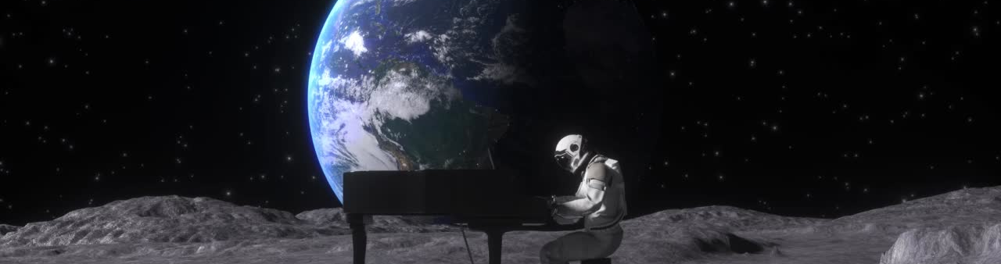
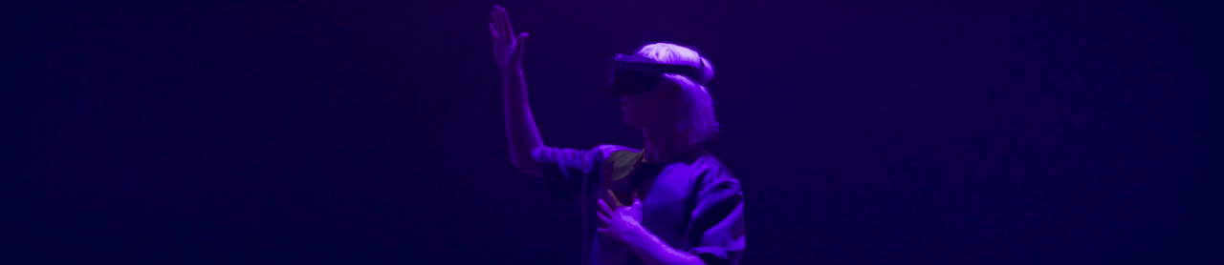
元宇宙是甚麼？

Slide 5


影片：元宇宙到底是甚麼？
影片來源:Youtube-BBC News 大家都在說的元宇宙到底是什麼? (0:00-0:50)

Slide 6



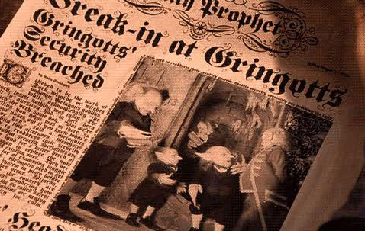


透過科技將想像的世界拉近現實
圖片來源: Google- 哈和波特

Slide 7

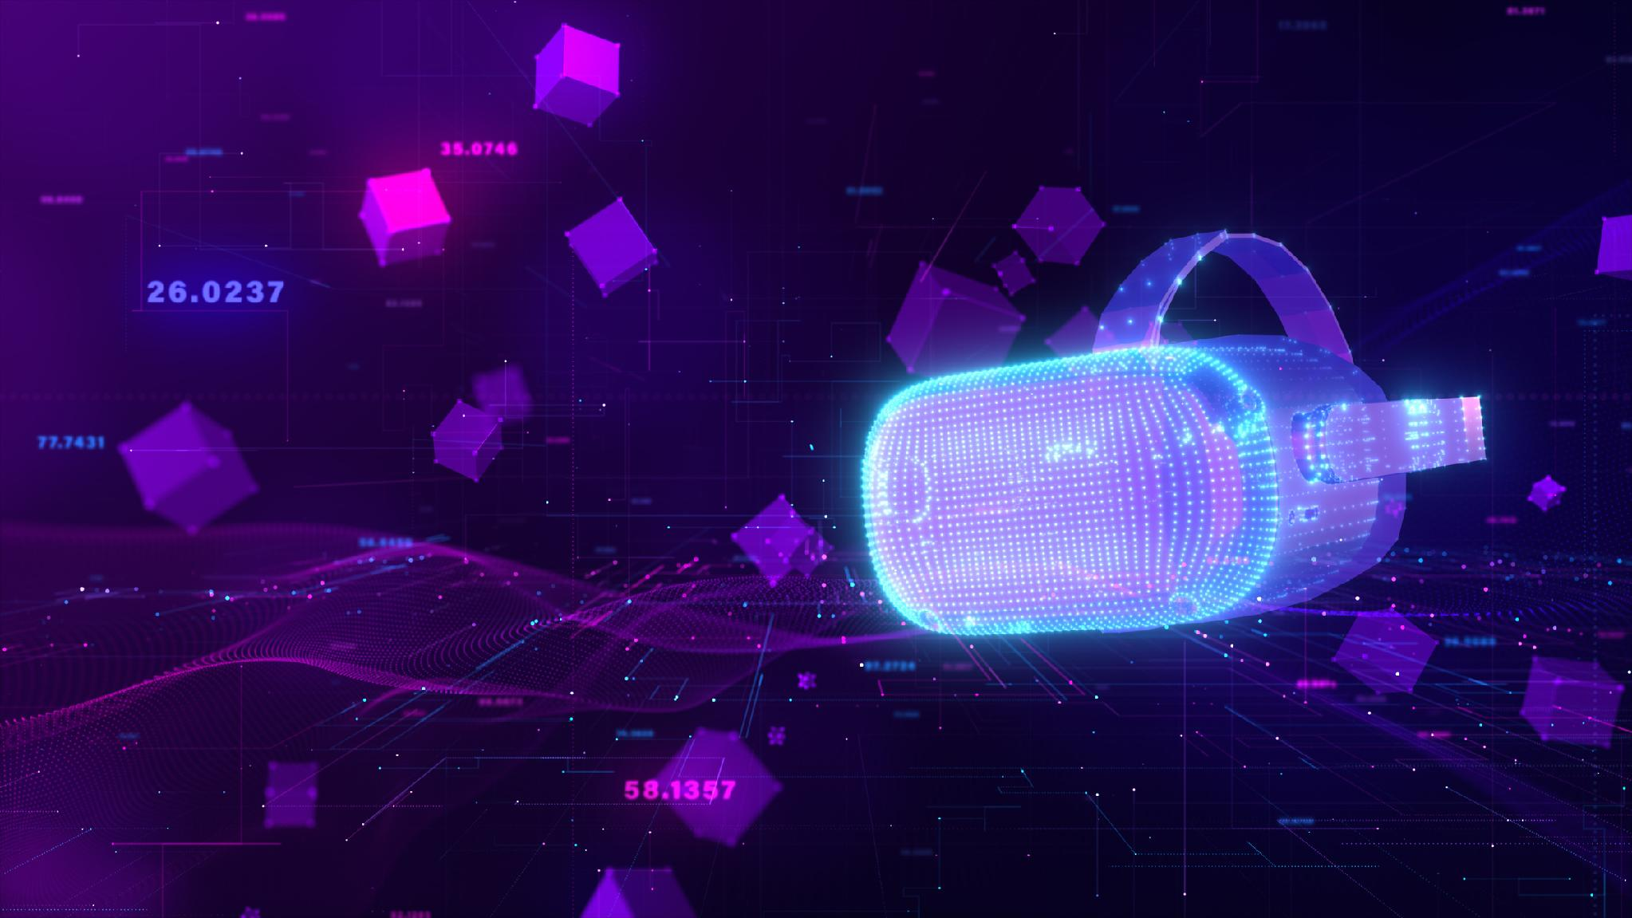
元宇宙是甚麼？
元宇宙(Metaverse)一詞最初出現於 1992 年尼爾·史蒂文森 (Neal Stephenson) 的科幻小說《雪崩》 (Snow Crash) 。
這個詞是從英文中的「meta」（超越）和「universe」（宇宙）組合而成，用來描繪作者想像中的未來虛擬世界。
元宇宙，即借助虛擬實境（Virtual Reality，簡稱VR）、擴增實境（Augmented Reality，簡稱AR）等數位
技術結合虛擬和現實世界的虛擬網絡空間。

Slide 8






元宇宙是甚麼？
元宇宙可被理解為一個豐富多彩，有無限可能的虛擬空間，可以:
工作
社交
娛樂
學習
購物
創作

Slide 9

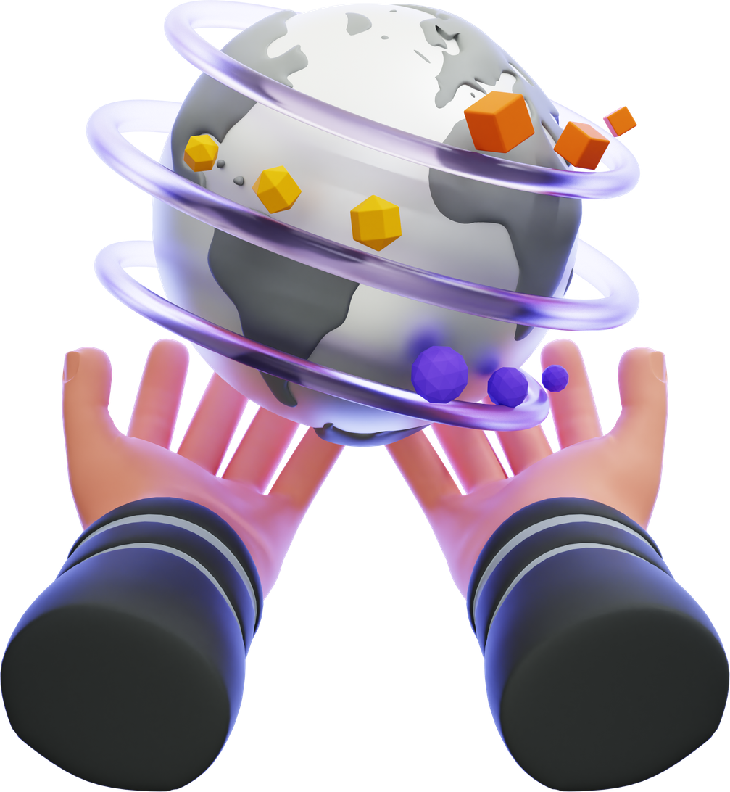
元宇宙世界的特點

Slide 10

元宇宙世界的特點
沉浸感
隨地
低延遲
多樣性
元宇宙是一個正在快速發展的概念,它融合了虛擬現實、擴增現實、人工智能等多項尖端技術，旨在創造一個更加沉浸式、互動性強的虛擬世界，與我們的現實生活密切連接。

Slide 11

影片：PROJECT NEXT動畫-元宇宙篇
Notes:
https://www.youtube.com/watch?v=MzDyKsZSwbs

Slide 12


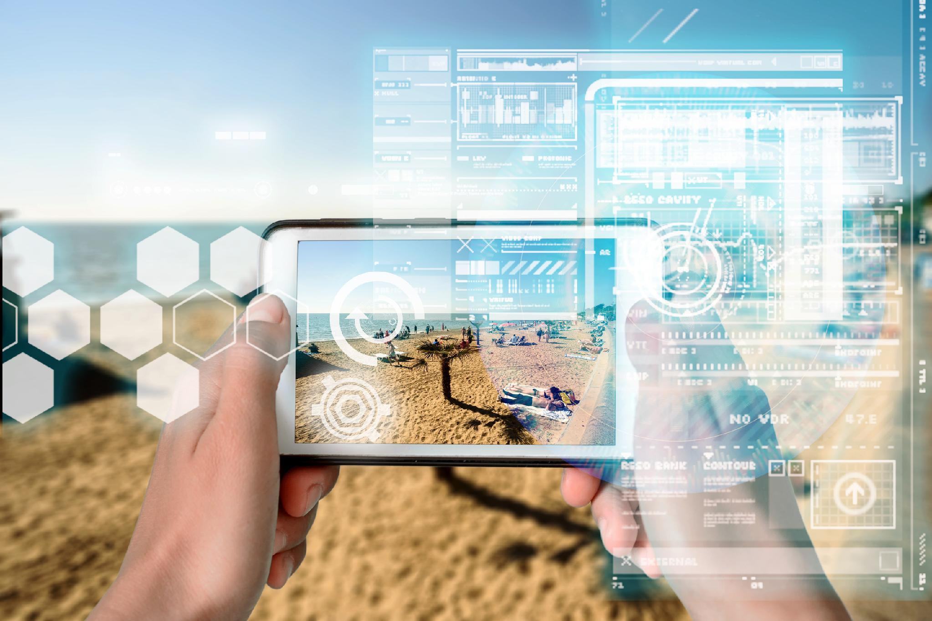
元宇宙的功用
透過手持的電子器材，將信息融合到現實世界中，使用時仍能看到周圍的實際環境的沉浸式體驗
擴增實境
Augmented Reality(AR)

Slide 13


日常生活中的
擴增實境(AR)

Slide 14

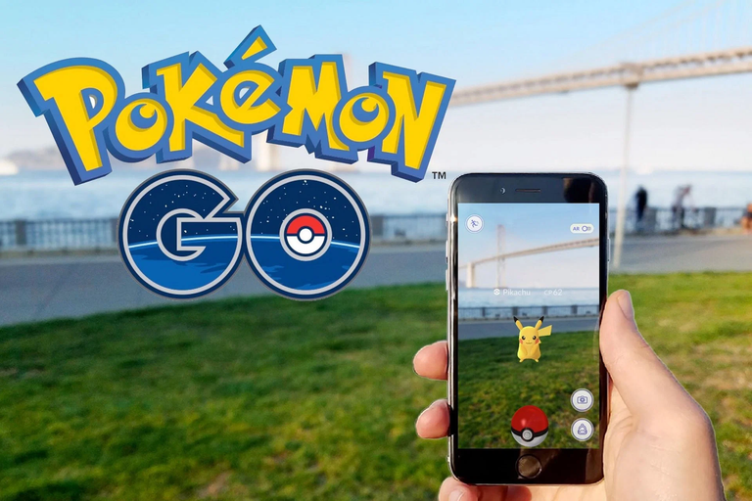
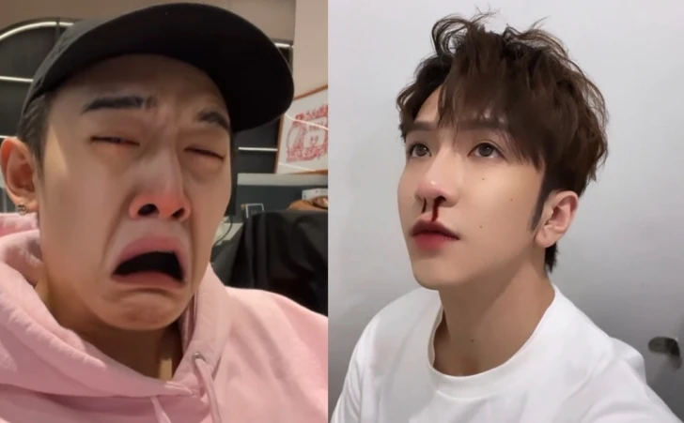

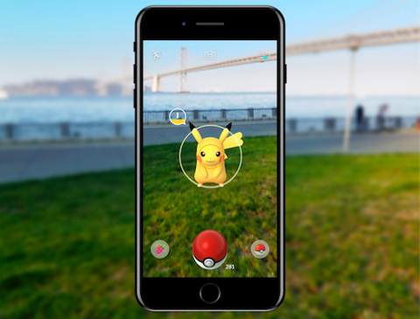

娛樂和遊戲
Instagram 的 AR 特效過濾器
圖片來源: Pokémon GO
來源: Instagram (@ansonlht)
來源: Facebook (迷客夏Milksha)
未來，我們可以在元宇宙中利用 AR 技術創造出更加生動有趣的虛擬遊戲和娛樂體驗。
AR 技術可以為各種手機遊戲帶來沉浸式互動體驗，如《Pokemon Go》等位置感知型遊戲

Slide 15
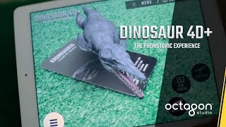
教育和培訓
  利用AR技術，我們能直接進入各種學科的虛擬世界中學習，學科包含科學、歷史、設計、英文等
  提高自主學習的動機及趣味性
影片來源:Augmented Reality Flashcards: Dinosaur 4D+ | Octagon Studio
https://www.youtube.com/watch?v=9gV57NaTjms&t=46s (0:04-1:06)

Slide 16
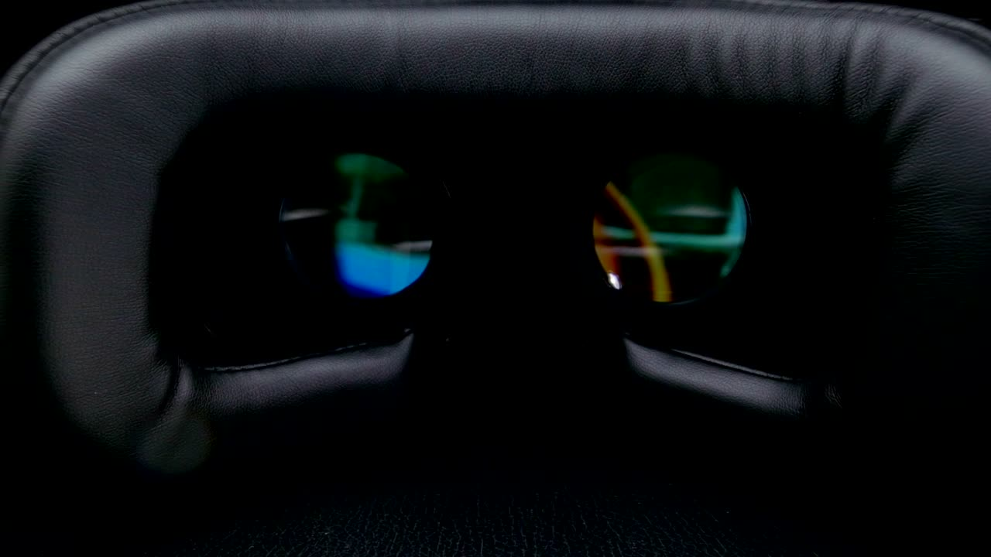
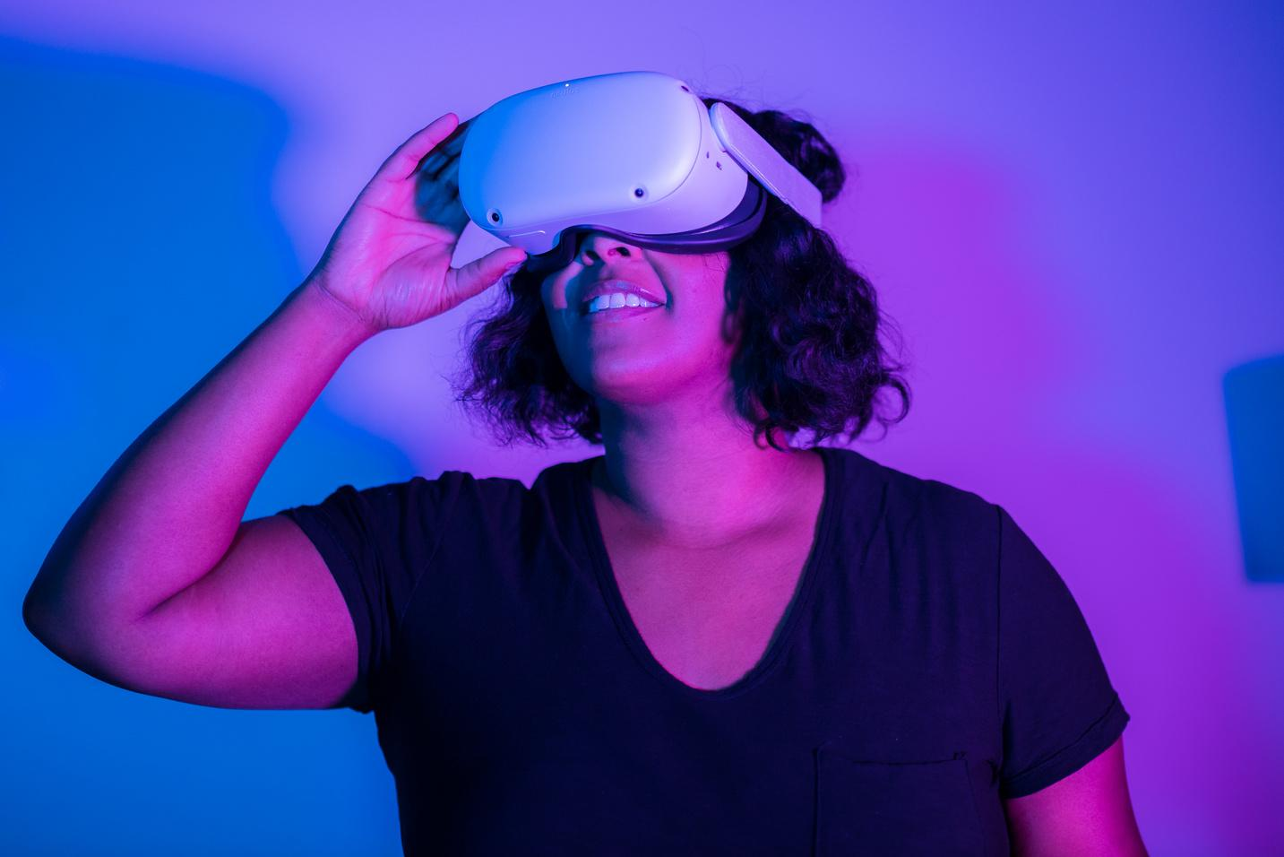
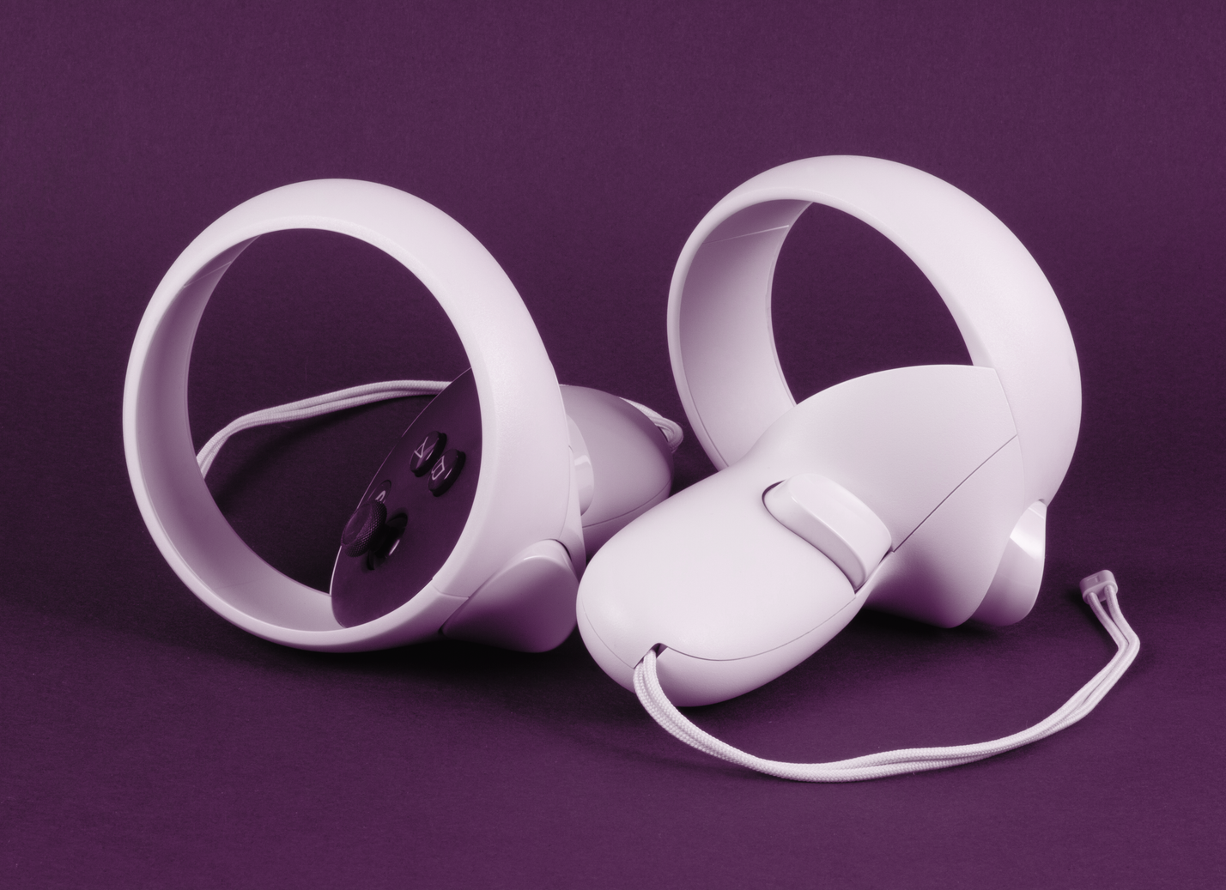
虛擬實境
Virtual Reality (VR)
完全沉浸到一個人工創造的虛擬環境中，隔絕了現實世界的感知

Slide 17

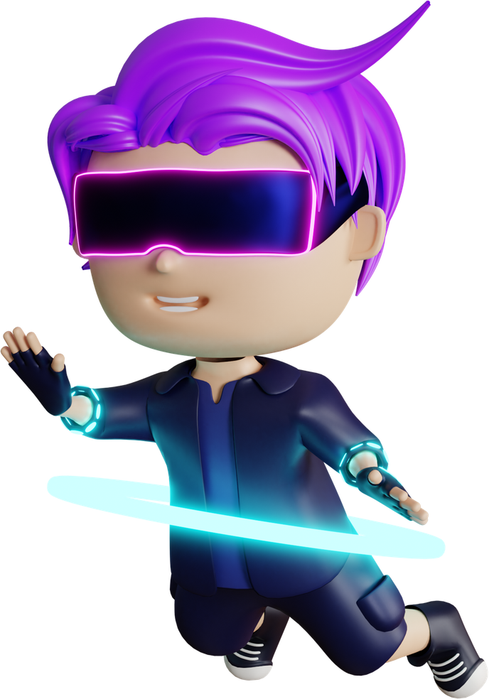
日常生活中的
虛擬實境(VR)

Slide 18
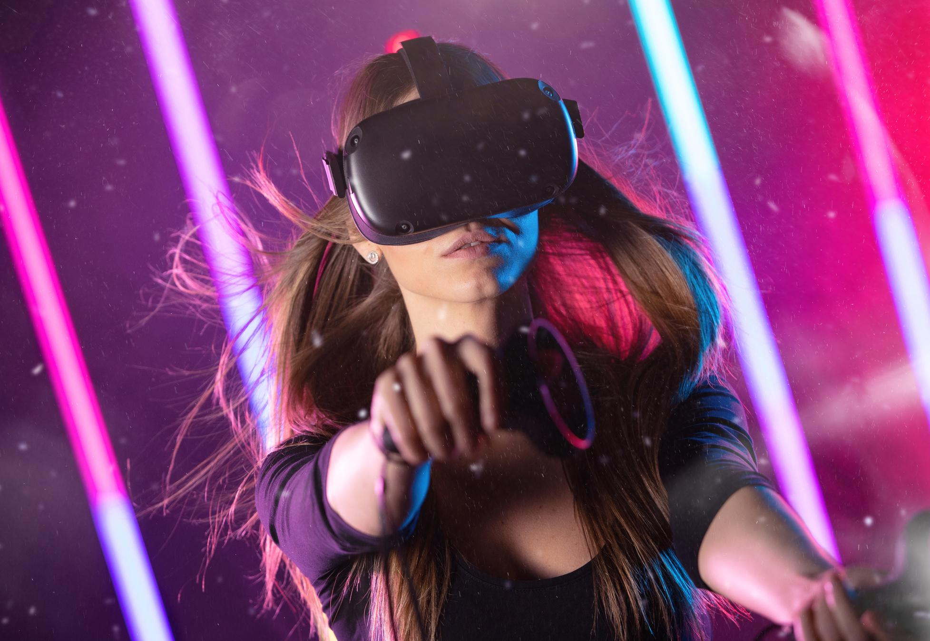
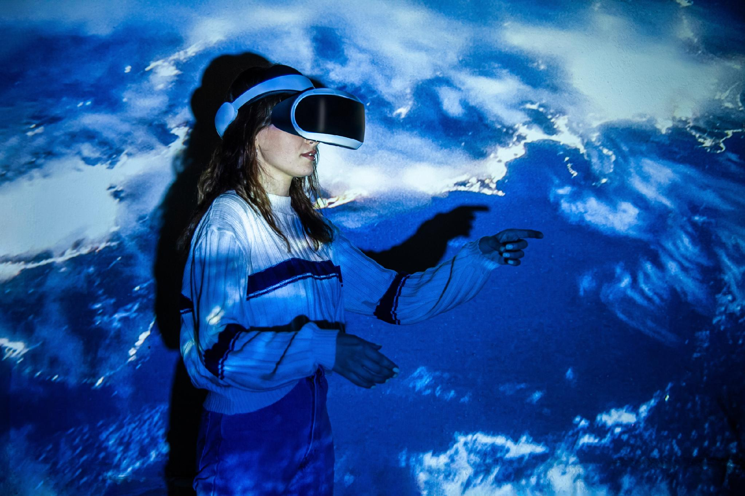
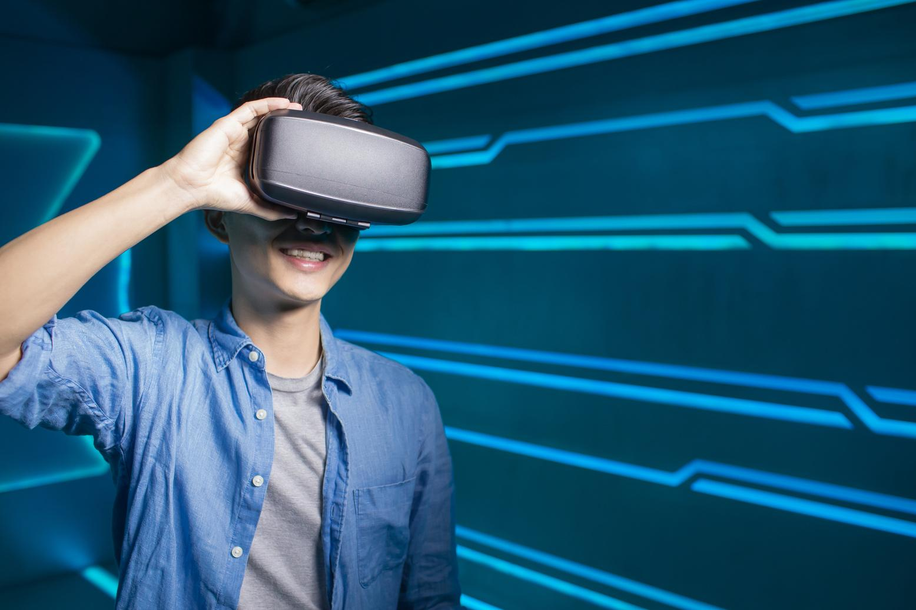
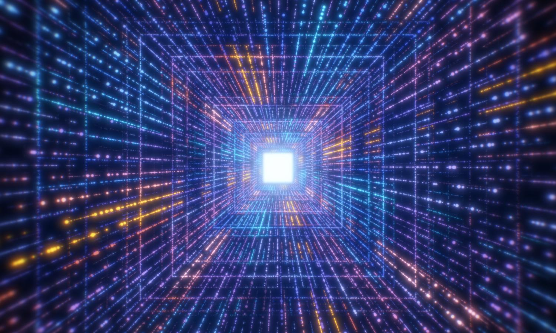
生活方面
虛擬娛樂
虛擬旅遊

Slide 19
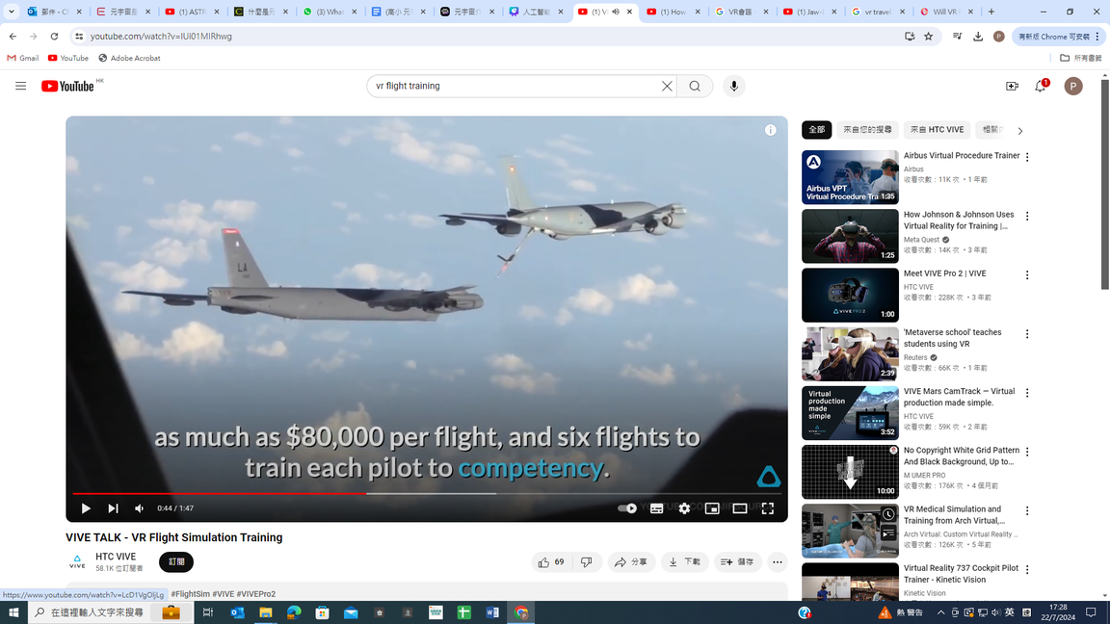
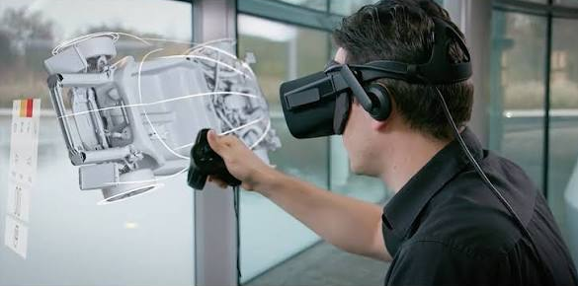
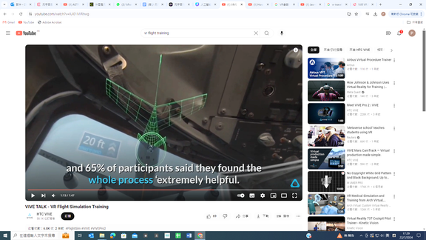
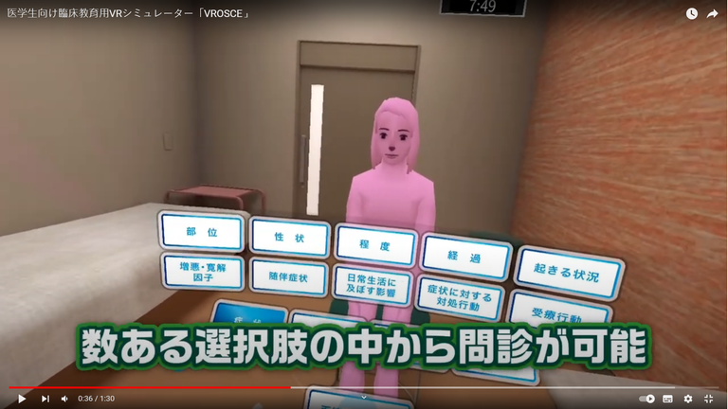
工作領域
設計與製造
培訓模擬
影片來源: Youtube- VIVE TALK VR Flight Simulation Training
影片來源: Youtube
How McLaren Automotive uses virtual reality to design its sportscars and supercars
影片來源: Youtube- 医学生向け臨床教育用VRシミュレーター「VROSCE」
設計師可以在元宇宙中進行
產品原型設計和測試
企業可以利用虛擬現實技術,為員工提供安全、高效的技能培訓,如飛行模擬、手術模擬等

Slide 20


擴增實境(AR)和虛擬實境 (VR)的分別
擴增實境(AR)
虛擬實境 (VR)
環境
用戶仍然能看到周圍的實際環境
沉浸到人工創造的虛擬環境中，隔絕現實世界的感知
硬件設備
使用手機、平板電腦、智能眼鏡 等配備攝像頭和感應器的設備
需要佩戴專用的頭戴式顯示設備
技術要求
要求較低
對硬件要求較高
用途
常用於遊戲、購物、導航、教育等領域
更多應用於遊戲娛樂、培訓教育、虛擬會議等

Slide 21

隨著元宇宙技術的急速發展
虛擬世界與現實世界
的分別已經越來越模糊

Slide 22
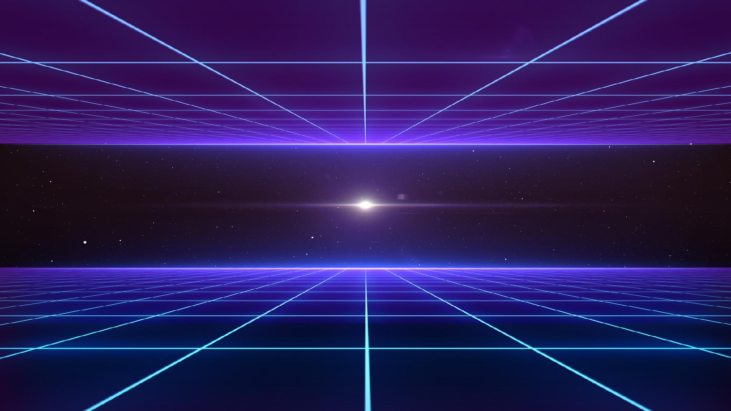

VR及AR未來的發展：
混合現實 (Mixed Reality, MR)

Slide 23
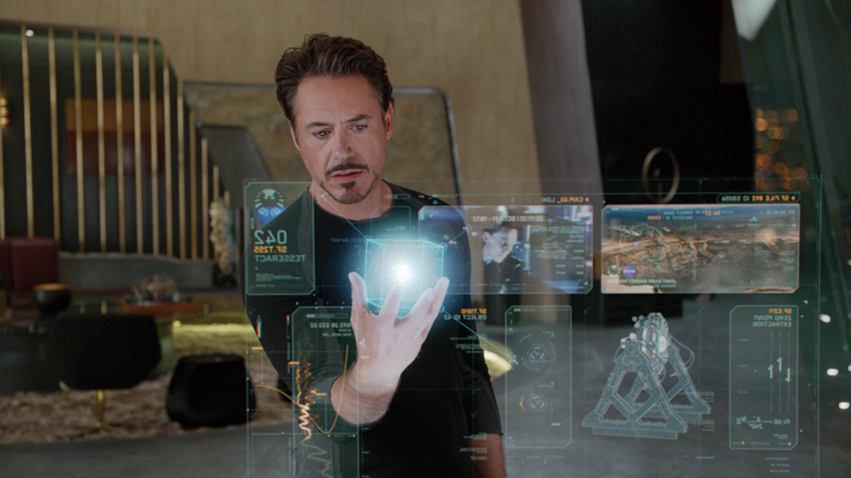

影片：IRON MAN MR

Slide 24
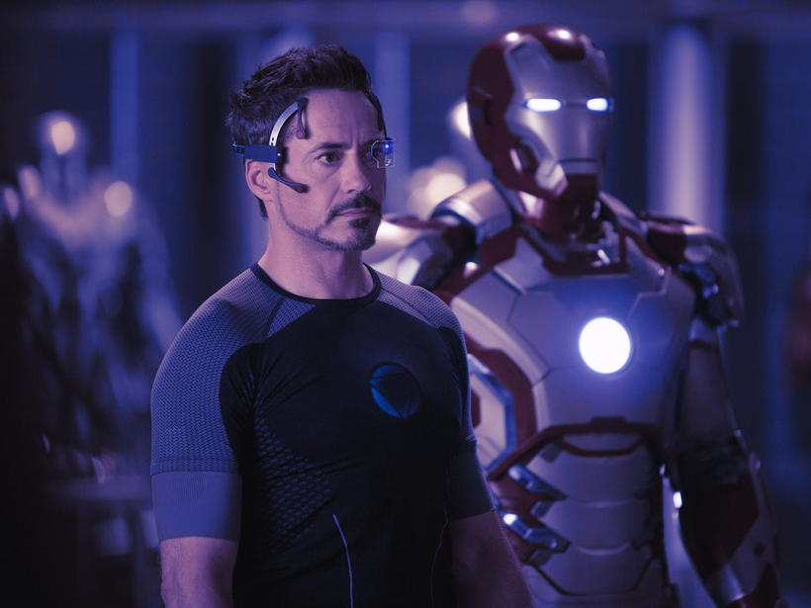
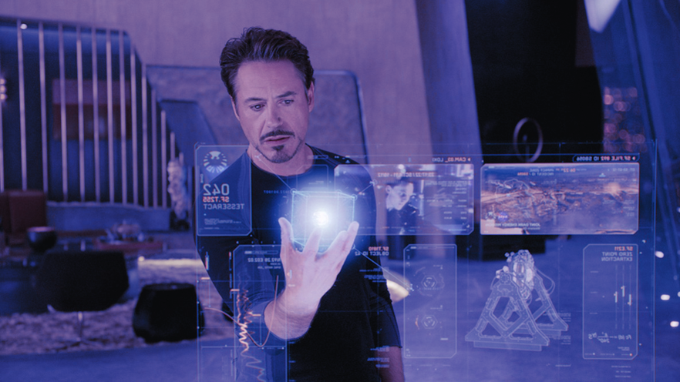
混合現實 (MIXED REALITY, MR)特點
隨地
01
融合了各種高科技元素
沉浸感
02
擴展對環境的感知能力
多樣性
03
數據直接呈現在眼前
低延遲
04
透過手勢、語音等控制裝甲
05
強大的計算能力和AI輔助功能

Slide 25

MR遊戲：ESPIRE 2
影片:9:50-10:10

Slide 26



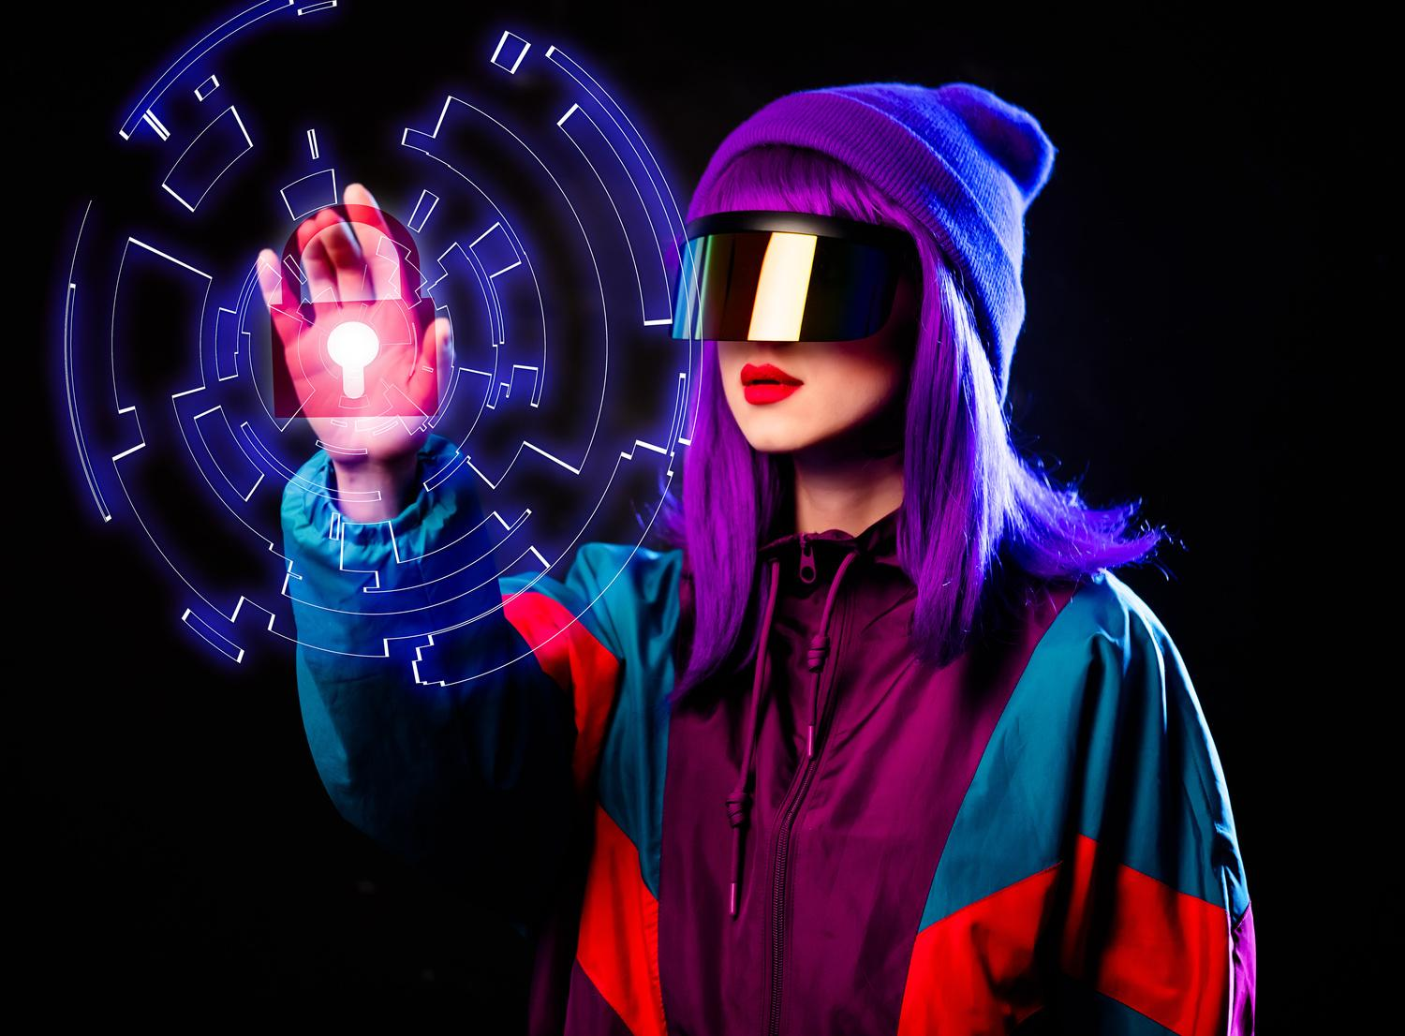
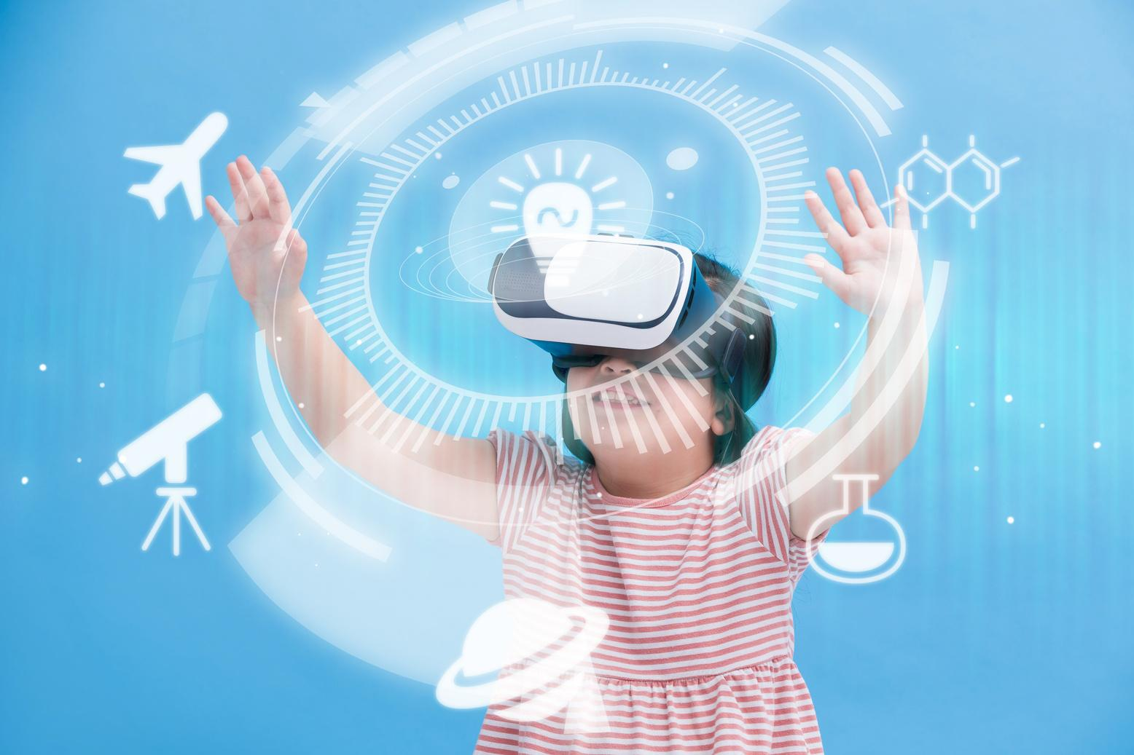
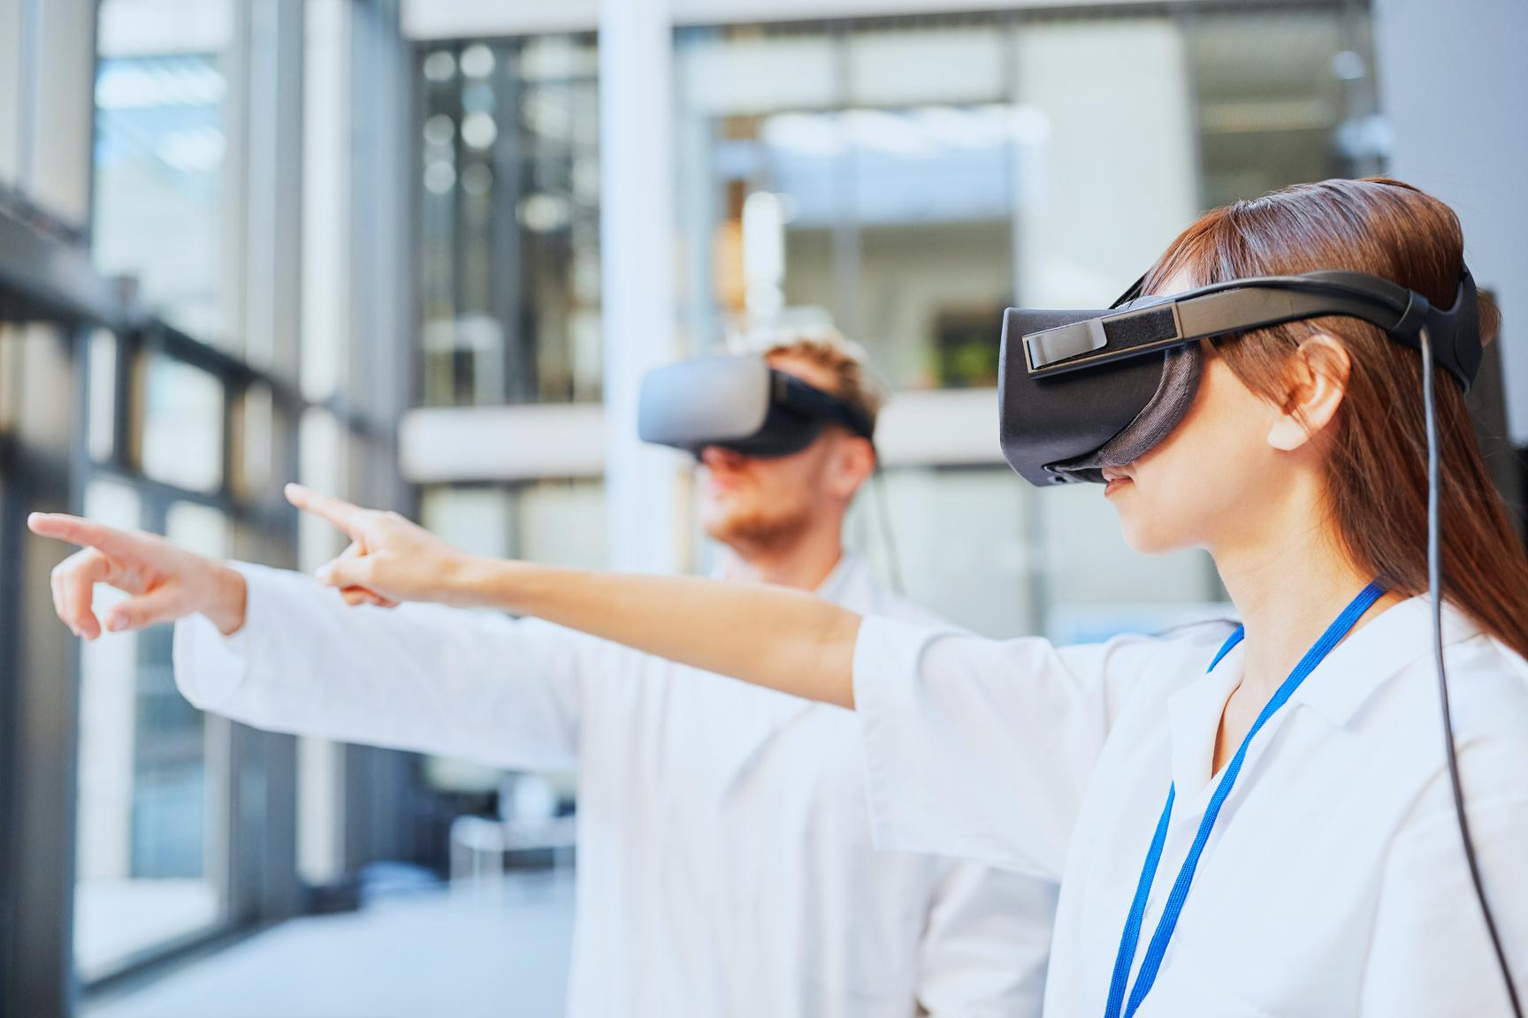
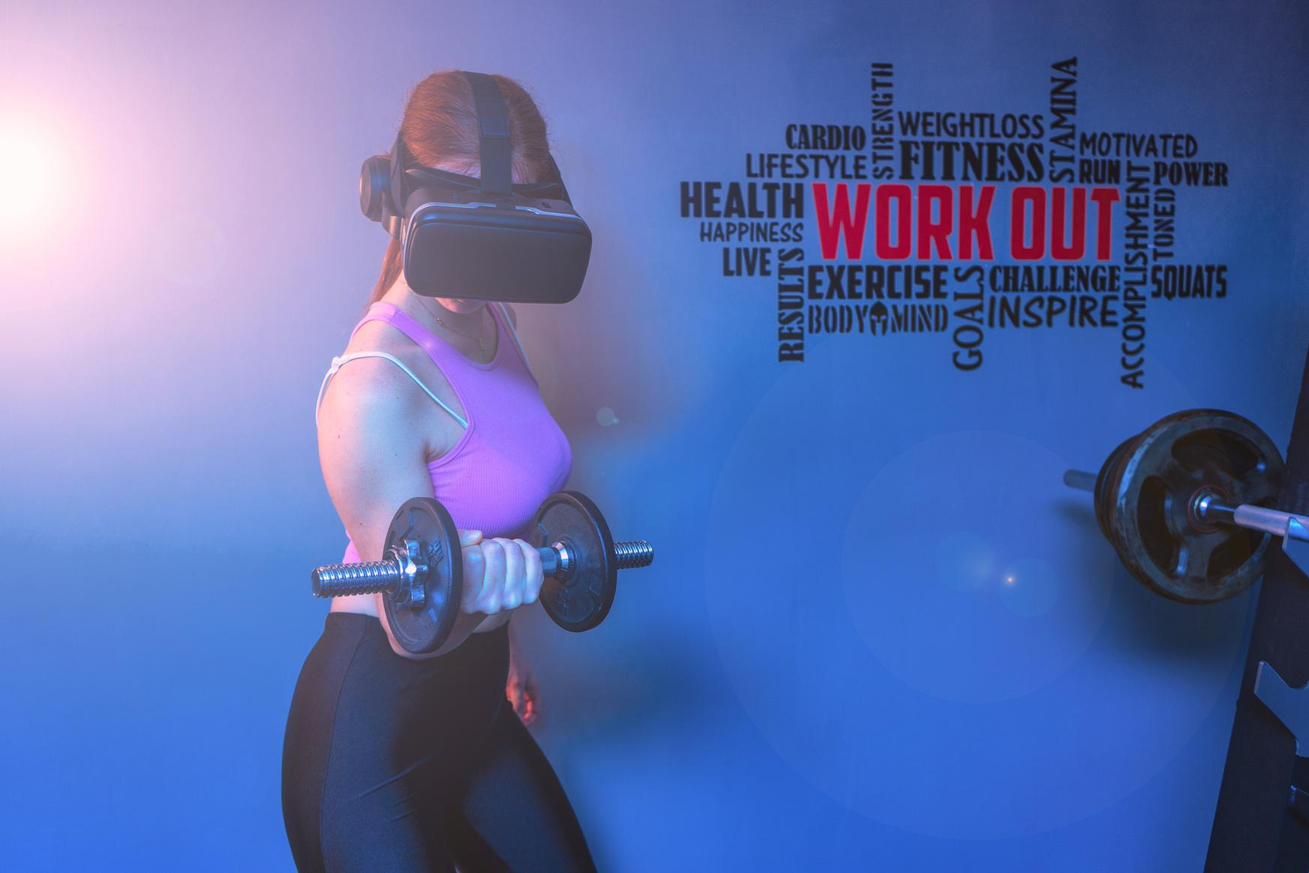
元宇宙科技帶來的生活改變
增強體驗
更加生動和沉浸
的互動體驗
提高效率
提高學習和技能訓練的效果
擴展可能性
為各行業帶來新的可能性
創造全新的交流方式
改善生活質量
用於輔助治療身心疾病
AR和VR技術為人類帶來更生動、高效和多元的體驗，
在各個領域均有廣泛的應用前景，
有望改善和提升人類的生活質量

Slide 27

元宇宙體驗活動
【虛擬漫步】

Slide 28
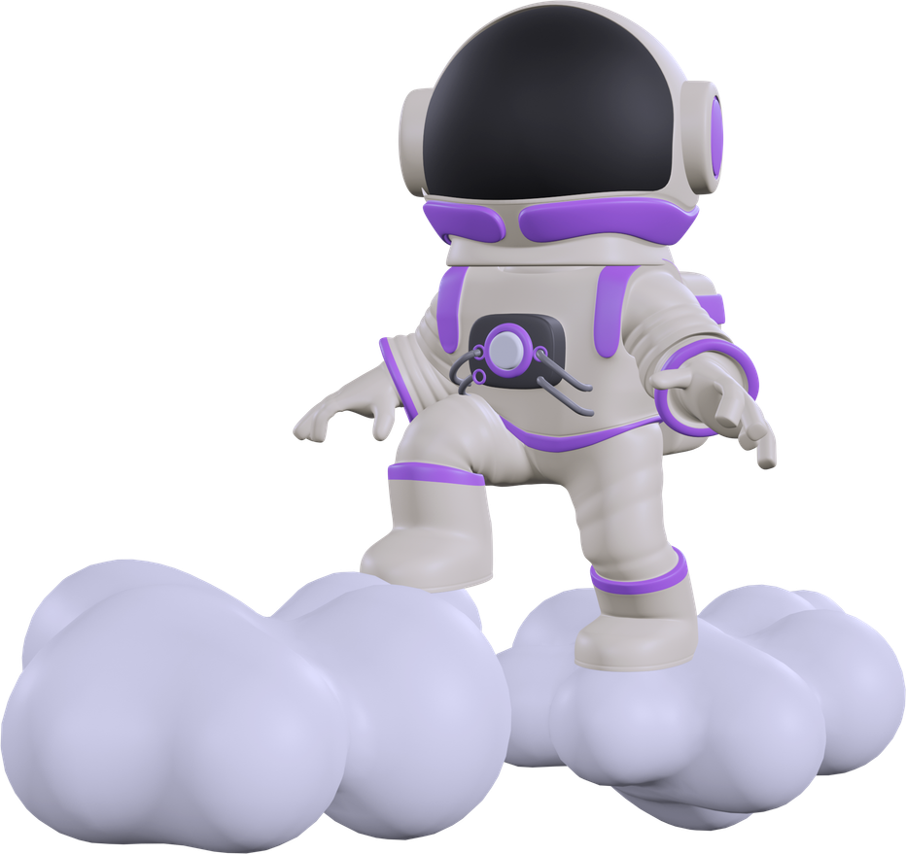
元宇宙體驗活動
【虛擬漫步】
  每班分成3組同學
  體驗虛擬漫步
  探索虛擬環境

Slide 29



元宇宙體驗活動
RIUM是開放的元宇宙平台，
建立虛擬化身、探索元宇宙空間

Slide 30


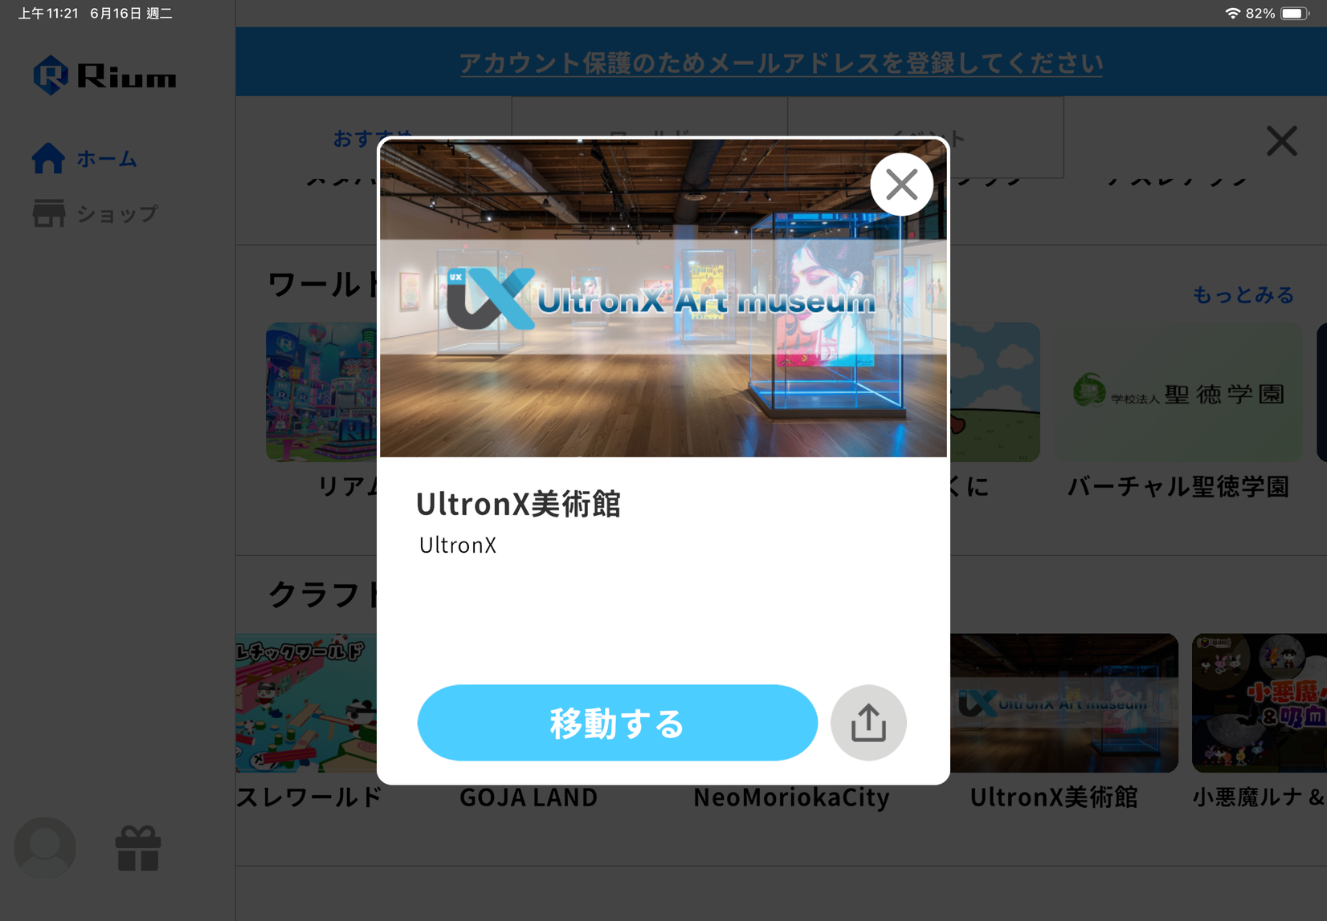
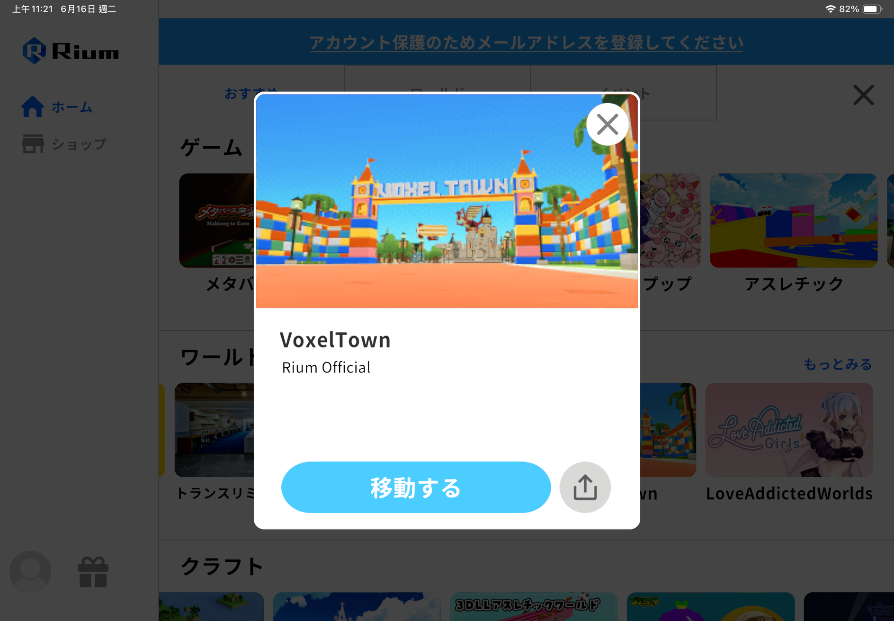

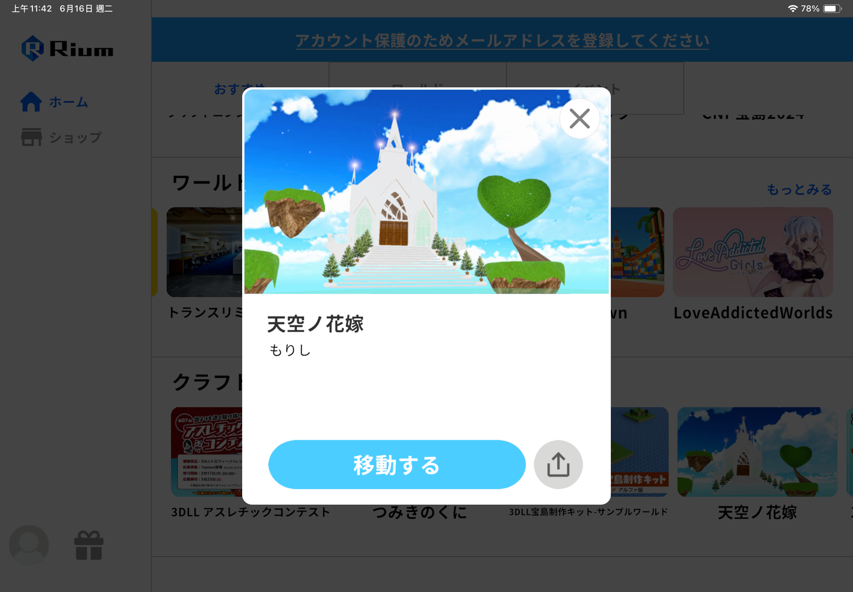
元宇宙場景
Ultronx 美術館
1-9號
10-19學號
VOXEL TOWN
HTTPS://RIUM.IO/W/9337-7828
https://rium.io/voxeltown
天空ノ花嫁
20-之後的學號
下載程式後
掃瞄二維碼
便可進入
HTTPS://RIUM.IO/W/7203-1730
Notes:
https://www.spatial.io/s/EBIAS-ONSEN-642ec7033941b8cf81431c3f?share=791920894458095394

Slide 31
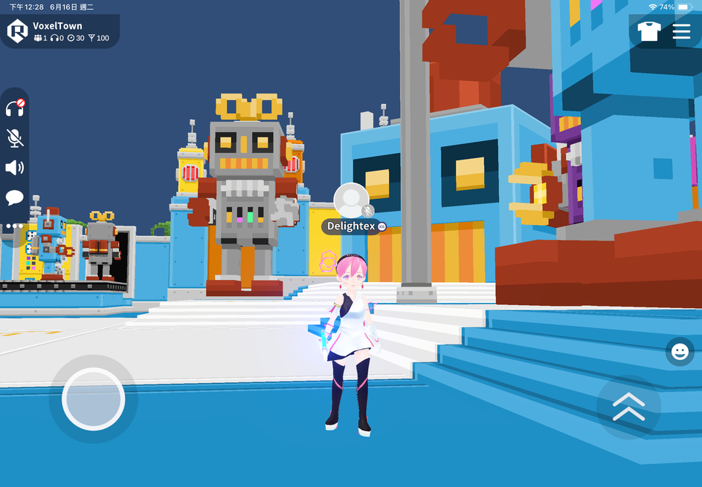
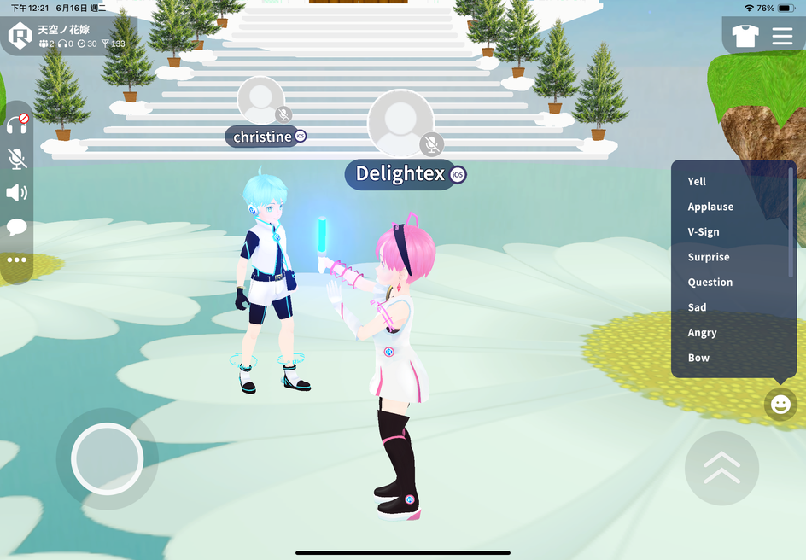
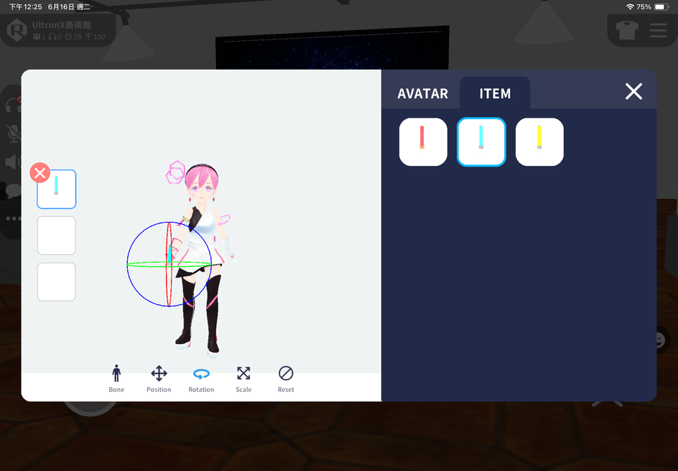
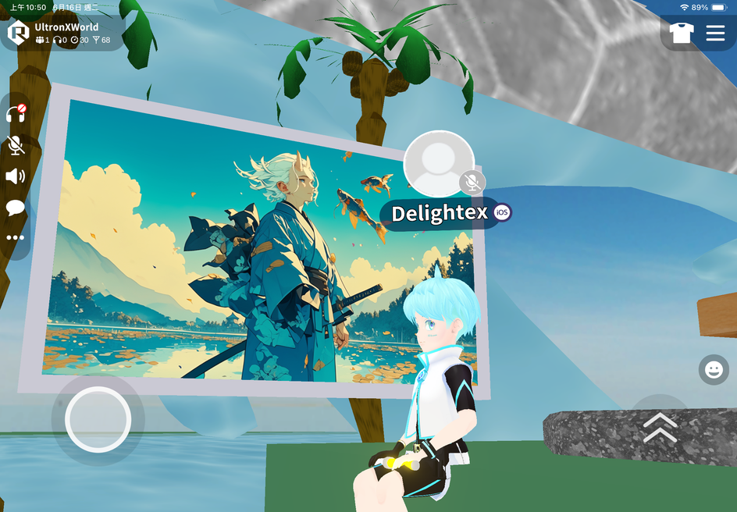
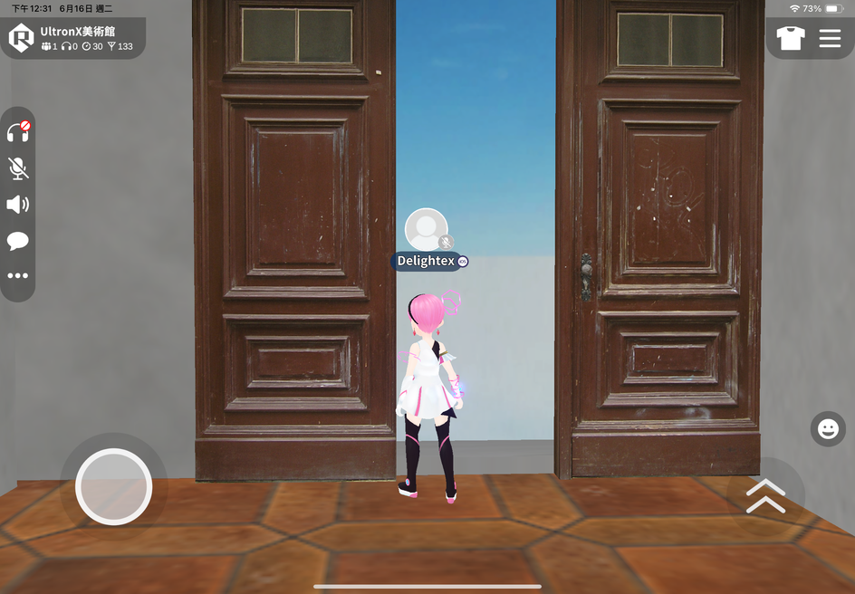
分享環節
你感受到元宇宙中有什麼特色?
發現可能性
與人互動
個性化設定
展示作品
場景延伸

Slide 32


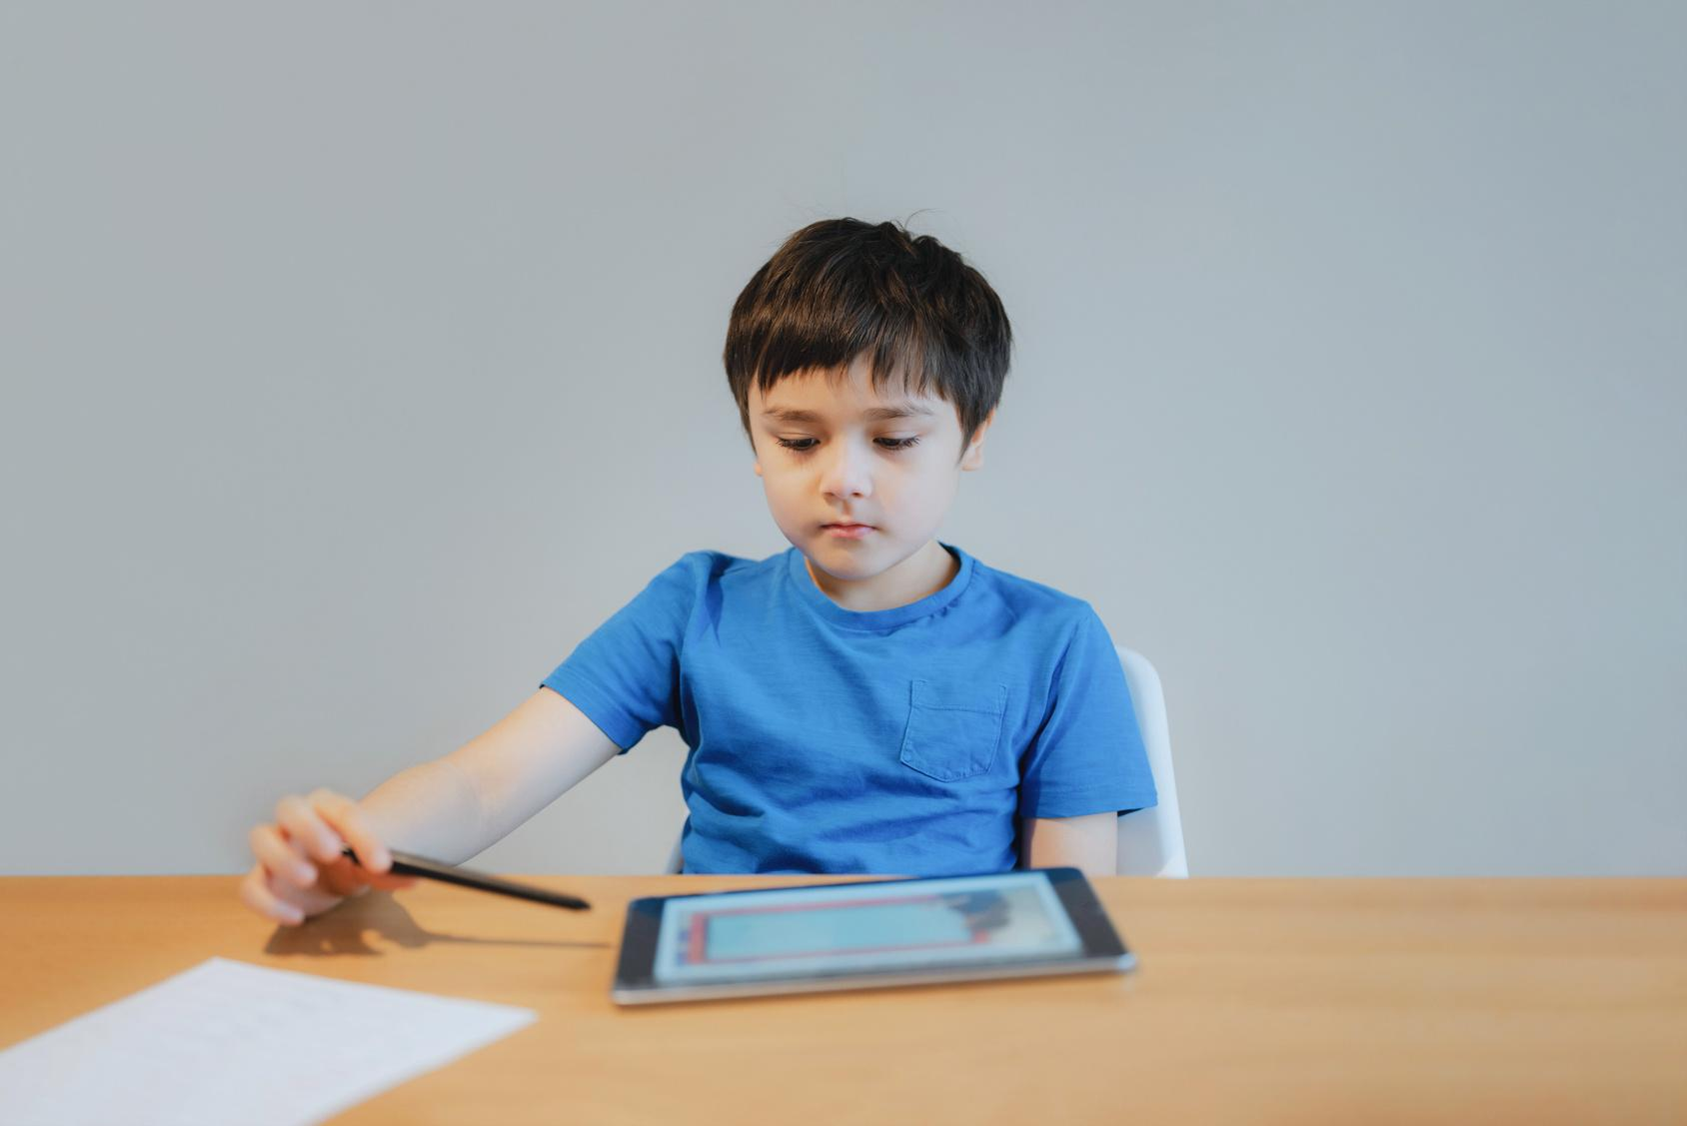


雖然元宇宙是自由，有無限的可能，我們亦可能有多重化身，但是……
身份
尊重和友善
自律和自制
保護隱私
守法
與現實生活並無分別

Slide 33



KAHOOT! 小測驗
透過問答遊戲
重溫一下課堂學習到的知識！
KAHOOT.IT

Slide 34
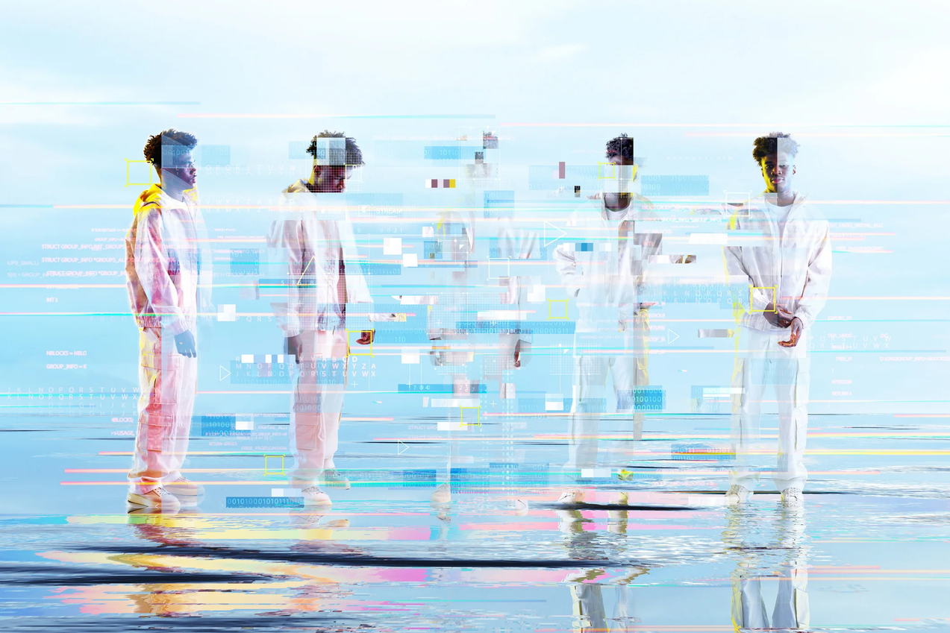
KAHOOT!
問題一：元宇宙(Metaverse)是甚麼?
A)豐富的虛擬空間，支持工作和社交，還允許我們進行娛樂和購物。
B)在此空間，我們能自定義虛擬化身(Avatar)。
C)在此空間，我們可以擁有資產 (虛擬資產)。
D) 以上皆是

Slide 35
KAHOOT!
問題一：元宇宙(Metaverse)是甚麼?
A) 豐富的虛擬空間，支持工作和社交，還允許我們進行娛樂和購物。
B) 在此空間，我們能自定義虛擬化身（Avatar）。
C) 在此空間，我們可以擁有資產 (虛擬資產)。
D) 以上皆是

Slide 36
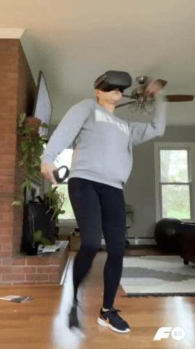
KAHOOT!
問題二：「Metaverse（元宇宙）」這個詞最早是來自...?
A)一部1985年關於太空探險的動畫-《元宇宙的奧秘》
B)一部叫《Snow Crash（雪崩）》的科幻小說
C) 一個真實存在的網上遊戲
D) 一位科學家的發明筆記

Slide 37
KAHOOT!
問題二：「Metaverse（元宇宙）」這個詞最早是來自...?
A)一部1985年關於太空探險的動畫-《元宇宙的奧秘》
B)一部叫《Snow Crash（雪崩）》的科幻小說
C) 一個真實存在的網上遊戲
D) 一位科學家的發明筆記

Slide 38
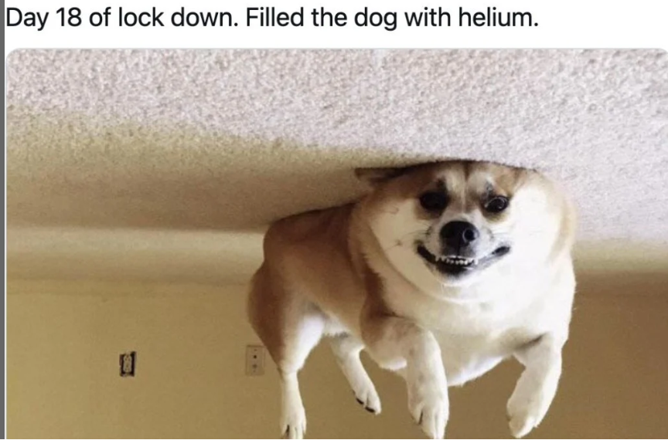
KAHOOT!
問題三:哪項是元宇宙世界(Metaverse)的特點?
A)沉浸感
B)單一化
C) 高延遲
D) 多樣性

Slide 39
問題三:哪項是元宇宙世界(Metaverse)的特點?
KAHOOT!
A)沉浸感
B)單一化
C) 高延遲
D) 多樣性

Slide 40
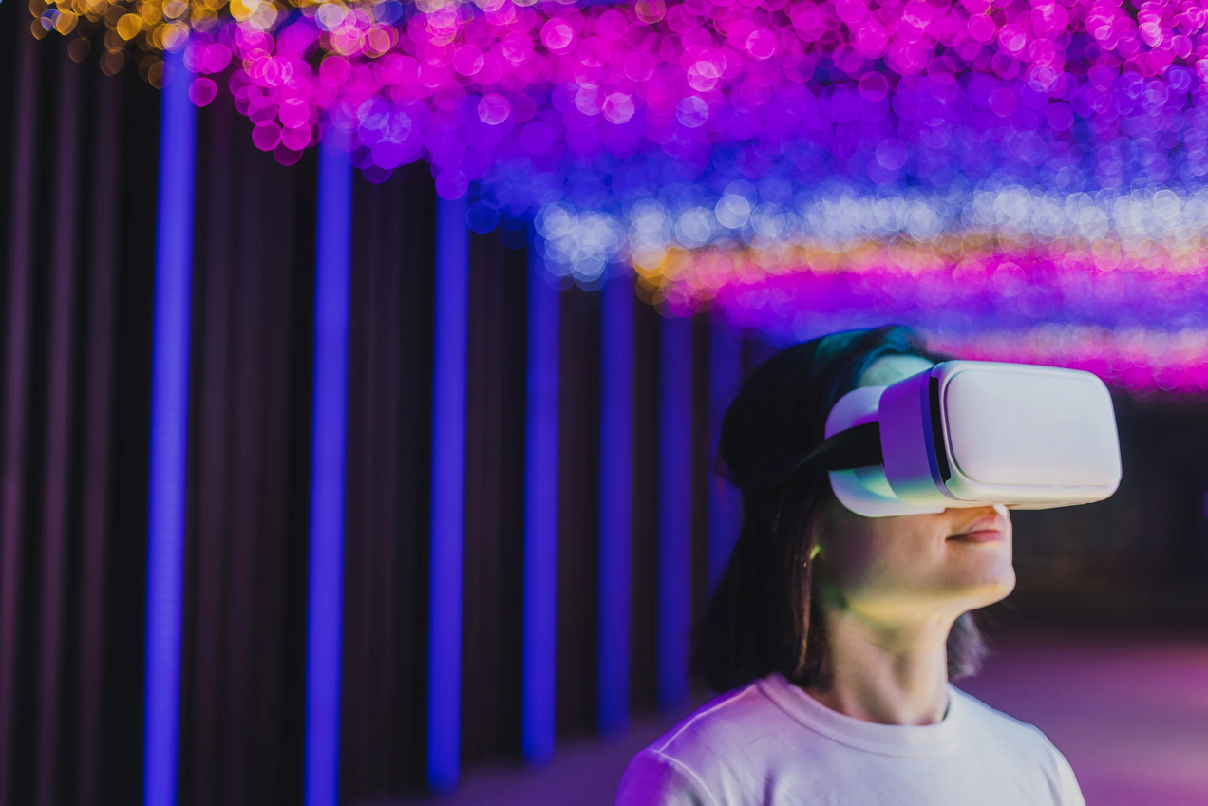
KAHOOT!
問題四：元宇宙的主要技術包括虛擬實境(VR)和擴增實境(AR)，哪項是虛擬實境(VR)的特點?
A) 將信息融合到現實世界中，使用時仍能看到周圍的實際環境。
B) 完全沉浸到虛擬環境，隔絕了現實世界的感知。
C) 使用穿戴式顯示器觀看 3D 模型，但仍以現實世界為背景。
D) 以上皆是

Slide 41
KAHOOT!
問題四：元宇宙的主要技術包括虛擬實境(VR)和擴增實境(AR)，哪項是虛擬實境(VR)的特點?
A) 將信息融合到現實世界中，使用時仍能看到周圍的實際環境。
B) 完全沉浸到虛擬環境，隔絕了現實世界的感知。
C) 使用穿戴式顯示器觀看 3D 模型，但仍以現實世界為背景。
D) 以上皆是

Slide 42
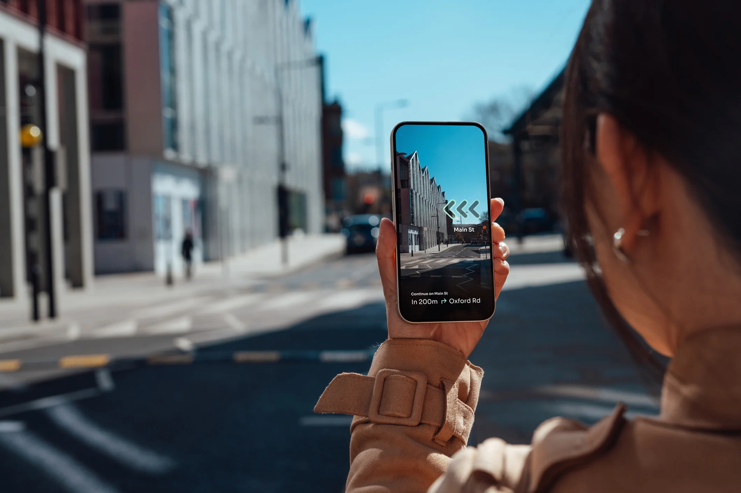
KAHOOT!
問題五：元宇宙的主要技術包括虛擬實境(VR)和擴增實境(AR)，哪項是擴增實境(AR)的特點?
A) 將信息融合到現實世界中，使用時仍能看到周圍的實際環境。
B) 完全沉浸到虛擬環境，隔絕了現實世界的感知。
C) 使用穿戴式顯示器觀看 3D 模型，但仍以現實世界為背景。
D) 以上皆是

Slide 43
問題五：元宇宙的主要技術包括虛擬實境(VR)和擴增實境(AR)，哪項是擴增實境(AR)的特點?
KAHOOT!
A) 將信息融合到現實世界中，使用時仍能看到周圍的實際環境。
B) 完全沉浸到虛擬環境，隔絕了現實世界的感知。
C) 使用穿戴式顯示器觀看 3D 模型，但仍以現實世界為背景。
D) 以上皆是

Slide 44
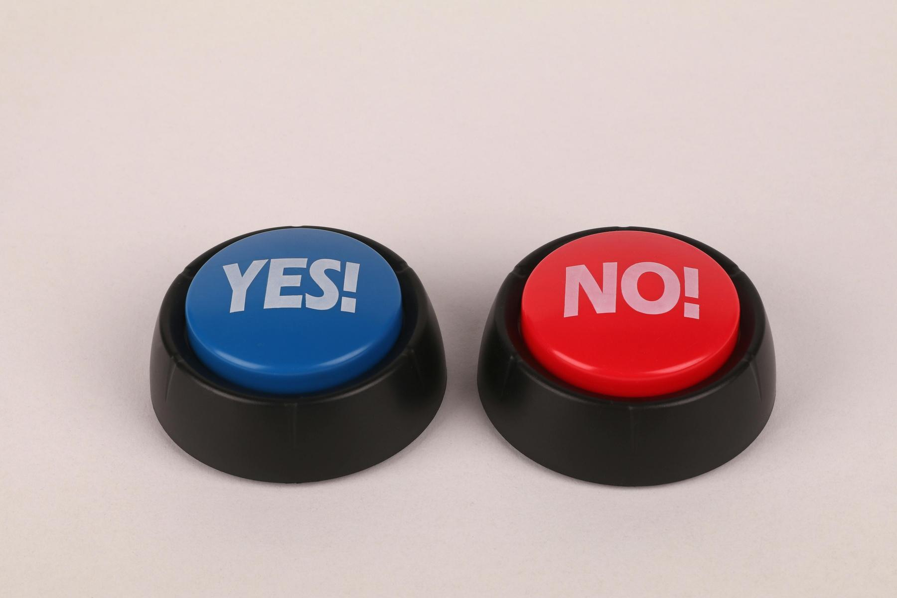
KAHOOT!
問題六: 擴增實境(AR)和虛擬實境 (VR)皆需要佩戴專用的頭戴式顯示設備?

Slide 45

KAHOOT!
問題六: 擴增實境(AR)和虛擬實境 (VR)皆需要佩戴專用的頭戴式顯示設備

Slide 46

KAHOOT!
問題七:哪項關於MR(混合現實)的描述是正確的?
A) MR 只讓我們看到完全虛擬的世界，和真實世界沒有關係
B) MR 把真實世界和虛擬世界的影像結合在一起，讓我們能同時看到兩者
C) 使用 MR 時，我們只能用滑鼠和鍵盤控制
D) MR 可以讓虛擬物體看起來像真的存在在我們面前

Slide 47
KAHOOT!
問題七:哪項關於MR(混合現實)的描述是正確的?
A) MR 只讓我們看到完全虛擬的世界，和真實世界沒有關係
B) MR 把真實世界和虛擬世界的影像結合在一起，讓我們能同時看到兩者
C) 使用 MR 時，我們只能用滑鼠和鍵盤控制
D) MR 可以讓虛擬物體看起來像真的存在在我們面前

Slide 48
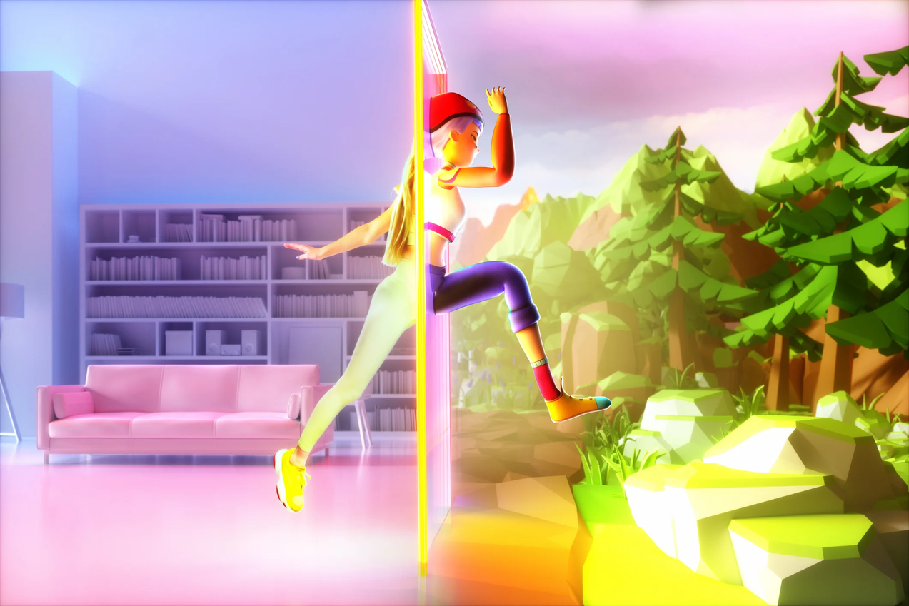
問題八：「元宇宙」科技為人類帶來什麼生活上改變?
KAHOOT!
A) 我們在虛擬世界上的遊戲體驗變得更真實、更多樣化。
B) 比起一般見面、談天，它創造了新的交流方式，例如以虛擬化身進行遊戲。
C) 方便進行高風險的訓練，如飛行訓練，提高學習和技能訓練的效果。
D) 以上皆是

Slide 49
問題八：「元宇宙」科技為人類帶來什麼生活上改變?
KAHOOT!
A) 我們在虛擬世界上的遊戲體驗變得更真實、更多樣化。
B) 比起一般見面、談天，它創造了新的交流方式，例如以虛擬化身進行遊戲。
C) 方便進行高風險的訓練，如飛行訓練，提高學習和技能訓練的效果。
D) 以上皆是

Slide 50

KAHOOT!
問題九:哪幾項是「元宇宙體驗平台 Rium」的特色？
A) 可以建立自己的3D虛擬空間，和朋友一起探索或展示作品。
B) 只能用文字聊天，不能使用任何圖像或語音
C) 可以用虛擬分身（Avatar）和其他人一起開會、上課或玩遊戲
D) 只能在一台電腦上使用，不能用手機或VR裝置登入

Slide 51
問題九:哪幾項是「元宇宙體驗平台 Rium」的特色？
KAHOOT!
A) 可以建立自己的3D虛擬空間，和朋友一起探索或展示作品。
B) 只能用文字聊天，不能使用任何圖像或語音
C) 可以用虛擬分身（Avatar）和其他人一起開會、上課或玩遊戲
D) 只能在一台電腦上使用，不能用手機或VR裝置登入

Slide 52

總 結
元宇宙是現時的重要趨勢，
接觸新興科技的同時，
必須安全並正確使用元宇宙技術和工具，
才能在元宇宙中享受私密並安全的虛擬生活

Slide 53









THANK
YOU
課
後
問
卷
3422 3161
medialiteray.hk
wmc@hkfyg.org.hk

Slide 54

課堂時間分配
環節 | 30-40分鐘 | 40分鐘以上
什麼是元宇宙 (P.1-11) | 10分鐘 | 10分鐘
擴增實境、虛擬實境及混合現實 (P.12-26) | 10分鐘 | 10分鐘
元宇宙體驗活動-虛擬漫步 (P.27-32) | 10分鐘 | 15分鐘
Kahoot (P.33-51) | 5分鐘 | 10分鐘
總結及問卷 (P.52-53) | 5分鐘 | 5分鐘

